Slide 1
2025编译系统实现赛
FPGA在线自动评测与调试系统
https://compiler.educg.net
希冀平台技术团队
2025.04.25

Slide 2



比赛系统
参赛队伍
报名
开发
提测
提交GitLab项目
① 大赛官网
② 比赛系统
③ GitLab
从官网进入比赛系统
从比赛系统进入GitLab
大赛官网：https://compiler.educg.net
GitLab登录账号为“队伍ID”，在比赛系统的“个人信息”中查看。首次登录GitLab时，请设置GitLab密码。
提交至比赛系统的GitLab项目必须是团队成员GitLab账号下的项目。
比赛系统：https://course.educg.net/pages/contest/
托管系统：https://gitlab.eduxiji.net/

Slide 3
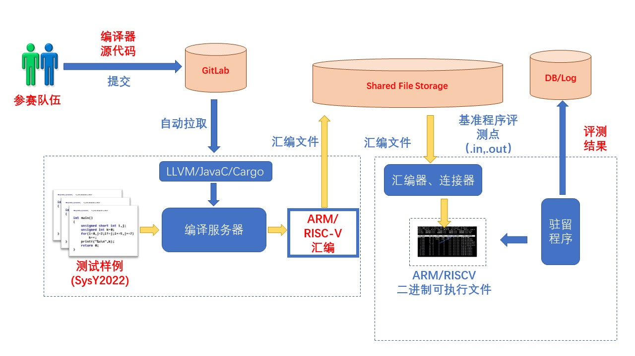
提交与评测
程序语言规范：SysY2022
开发语言：Java、C、C++、Rust
编译环境：AMD64 8GB Ubuntu24.04
C/C++编译器：LLVM/Clang-18
C语言：clang --std=c11 -O2 –lm
C++语言：clang++ --std=c++17 -O2 -lm
Java 平台与编译器：openjdk 24
主类名：Compiler.java （主类不带包名）
编译选项：javac -encoding utf-8
Rust平台与编译器：rustc 1.85.0
编译选项：rustc -O2
初赛
功能（50%）
性能（50%）
决赛
功能：20%
性能：70%
团队、文档、答辩：10%

Slide 4
ARM硬件平台
ARM硬件平台（CG-FPGA15EG）
CPU
赛灵思XCZU15EG ARM Cortex-A53 MPCore
4核心（2个隔离核用于评测）
L1指令缓存：32KB，2路组相联
L1数据缓存：32KB，4路组相联
L2缓存大小：4MB，所有核共享，16路组相联
支持ARMv8-A和64位指令集
支持NEON、单精度/双精度浮点运算
内存：4GB DDR4
操作系统：64位，Ubuntu 22.04
汇编和链接
gcc version 11.2.0（Ubuntu 11.2.0-19ubuntu1）
gcc -march=armv8-a
测试（编译器统一命名为Compiler）
功能：compiler testcase.sysy -S -o testcase.s
性能：compiler testcase.sysy -S -o testcase.s -O1
参赛队编译器要能够将符合自定义程序设计语言SysY2022的测试程序编译为 ARM 汇编语言程序（64位，ARMv8-A架构），并通过汇编链接后在基于赛灵思XCZU15EG ARM Cortex-A53处理器的Ubuntu 22.04操作系统上运行。
评测系统采用了Linux CPU隔离技术（isolcpu=2,3），目标程序运行在操作系统的核心2和核心3上。若参赛队编译器采用了多线程优化技术，请注意与此要求相匹配。

Slide 5
RISC-V硬件平台
RISC-V硬件平台（CG-FPGA15EG）
CPU软核
BOOM v3（Berkeley Out-of-Order Machine Version 3）架构，单核心
RISC-V 64GC指令集
主频：50M
乱序执行，双发射
超标量架构
内存：2GB DDR4
配备FPU（浮点数运算单元，采用标准IEEE754格式）
汇编和链接
gcc version 13.3.0 (Ubuntu 13.3.0-6ubuntu2~24.04)
gcc -march=rv64gc
测试（编译器统一命名为Compiler）
功能：compiler testcase.sysy -S -o testcase.s
性能：compiler testcase.sysy -S -o testcase.s -O1
能够将符合自定义程序设计语言SysY2022的测试程序编译为 RISC-V汇编语言程序（64位，RISC-V），汇编代码要允许在较大地址空间内运行（即遵从GCC -mcmodel=mandany选项的约定），并通过汇编链接后在64位 FPGA BOOM CPU软核上运行。
初赛阶段，参赛队不得使用 SIMD 指令；在决赛阶段，参赛队可根据开放的SIMD指令文档，使用 SIMD 指令。

Slide 6
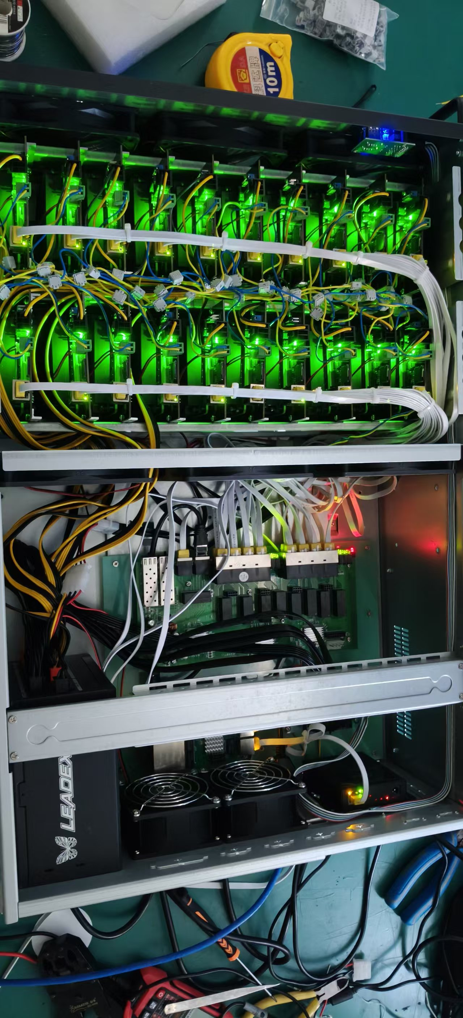
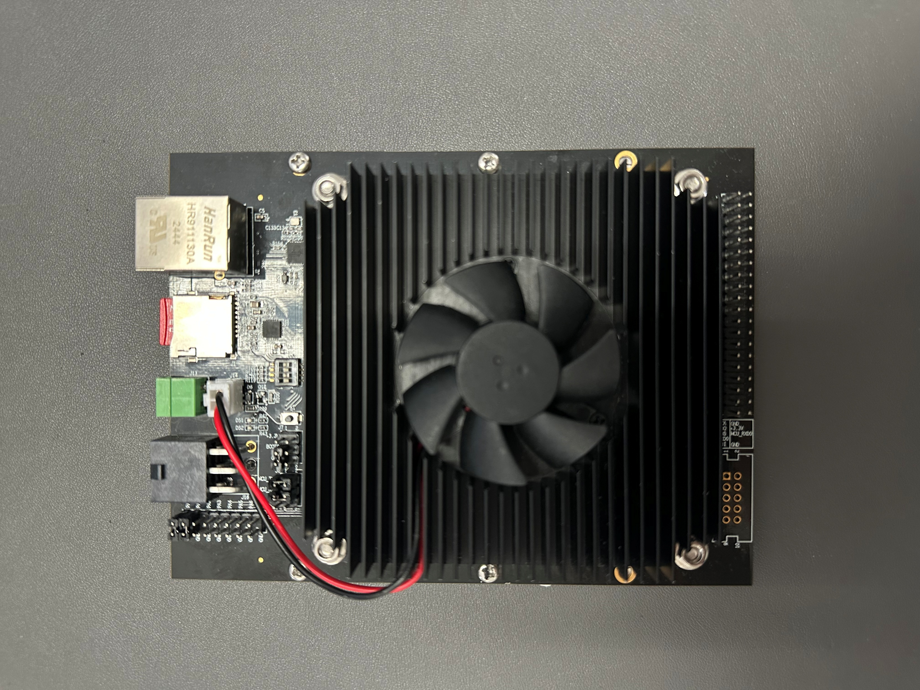
RISC-V硬件平台
VSCode + GDB
测试用例源程序
测试用例源程序
VSCode + GDB
参赛队电脑
参赛队电脑
使用参赛队作品编译
使用参赛队作品编译
二进制测试程序
OpenOCD
二进制测试程序
测试程序运行在Linux上
Ubuntu 22.04 LTS
GDB Server
程序裸跑（无OS层）
ARM硬核上运行的Linux
JTAG
BOOM CPU 软核
ARM硬核（4核，2核隔离）
基于FPGA运行的BOOM CPU
XCZU15EG开发板ARM硬核
XCZU15EG PL端
XCZU15EG PS端
XCZU15EG硬件开发板

Slide 7
平台演示
大赛网站提供多种软件开发工具及设计资料，包括但不限于下列内容：
SysY2022 程序设计语言规范、文法及说明。
CG-FPGA15EG ARM Cortex-A53 MPcore硬件技术规范。
CG-FPGA15EG BOOM软核硬件技术规范。
竞赛平台（代码托管平台、竞赛评测系统）使用文档。
性能基准测试程序及其文档。
QEMU本地调试指南。
GDB+OpenOCD在线调试指南。
进入平台演示...

Slide 8

谢谢！
THANKS FOR YOUR ATTENTION

